Slide 1
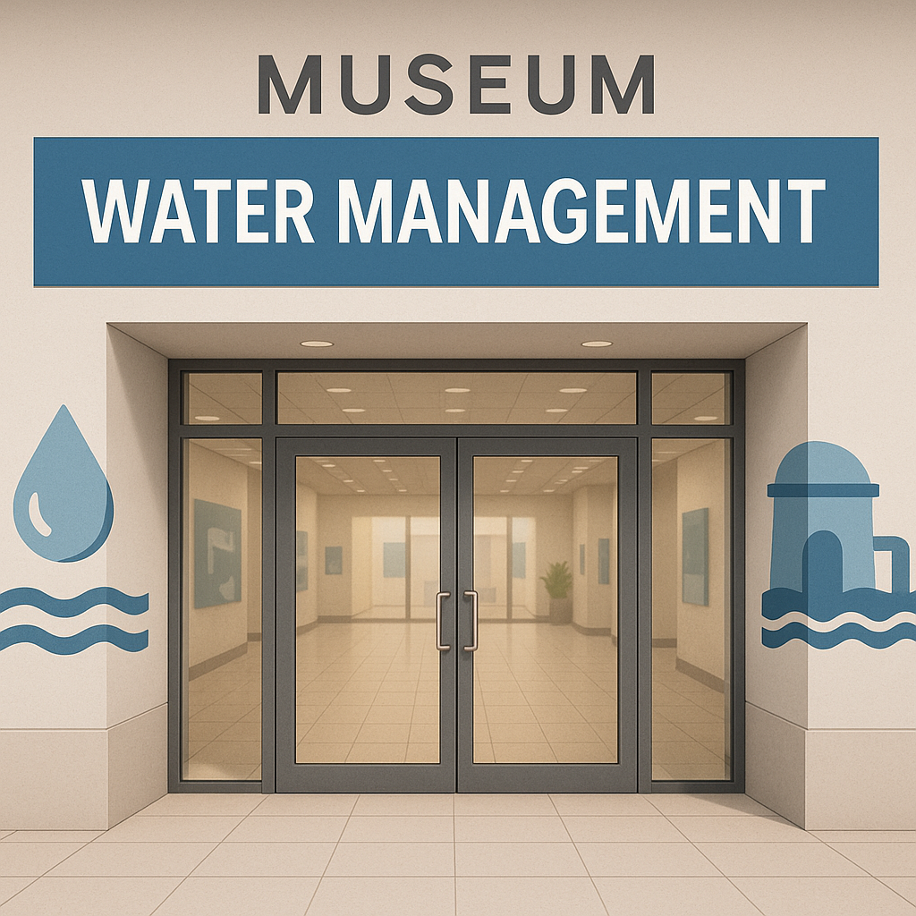
ΕΙΣΟΔΟΣ

Slide 2


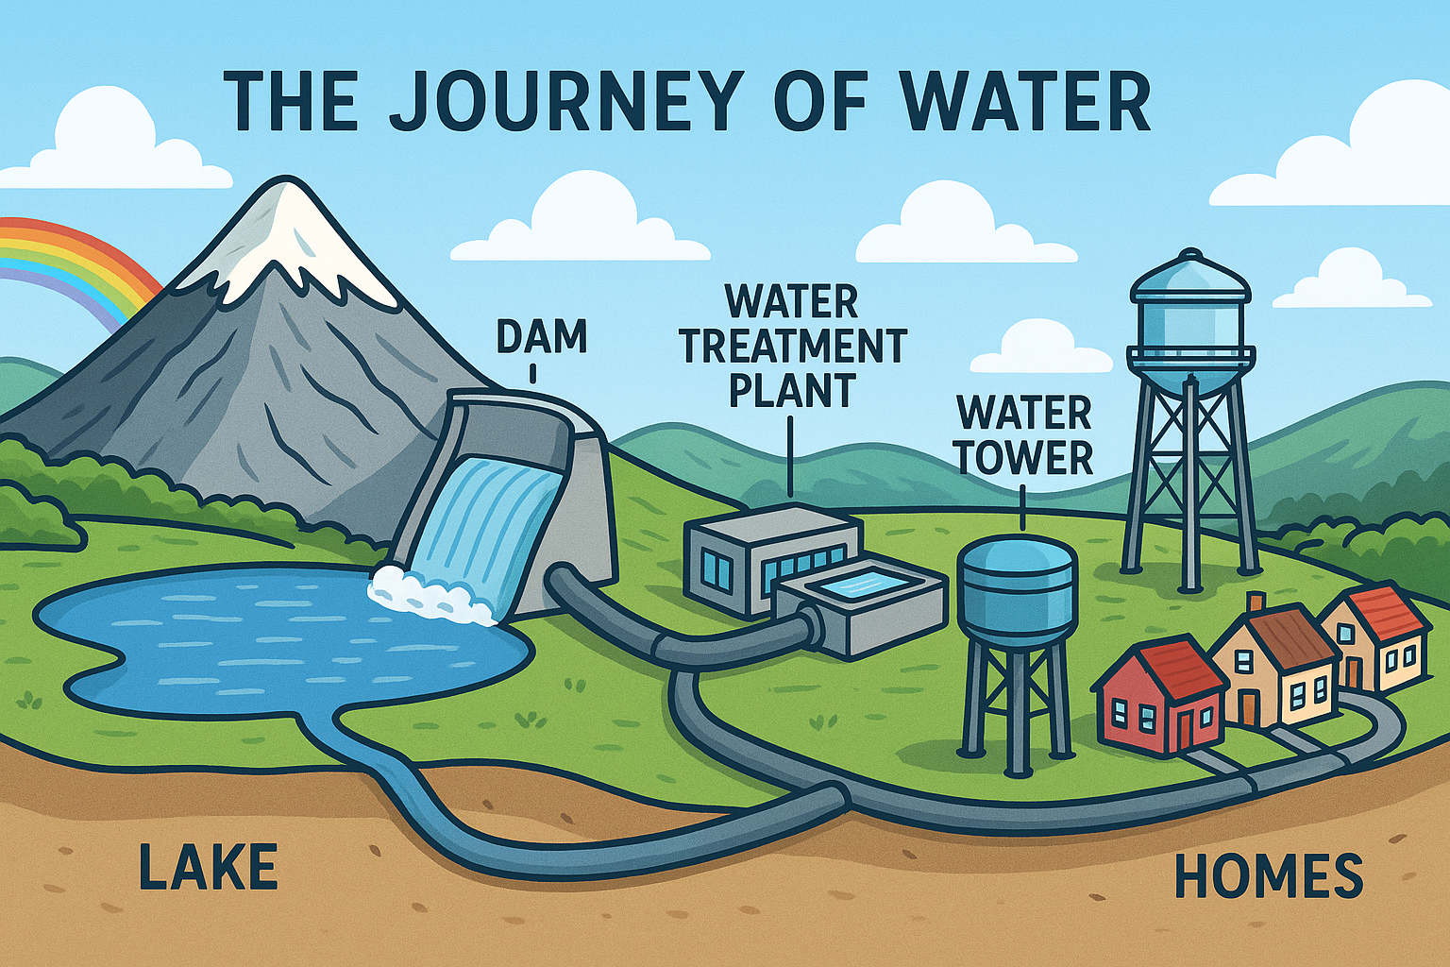



ΓΝΩΡΙΖΟΝΤΑΣ ΤΟ ΝΕΡΟ: ΑΠΌ ΤΗ ΦΥΣΗ ΣΤΗ ΒΡΥΣΗ
Ο ΔΡΟΜΟΣ ΤΟΥ ΝΕΡΟΥ ( για παιδιά)
Ο ΔΡΟΜΟΣ ΤΟΥ ΝΕΡΟΥ (για ενήλικες)

Slide 3

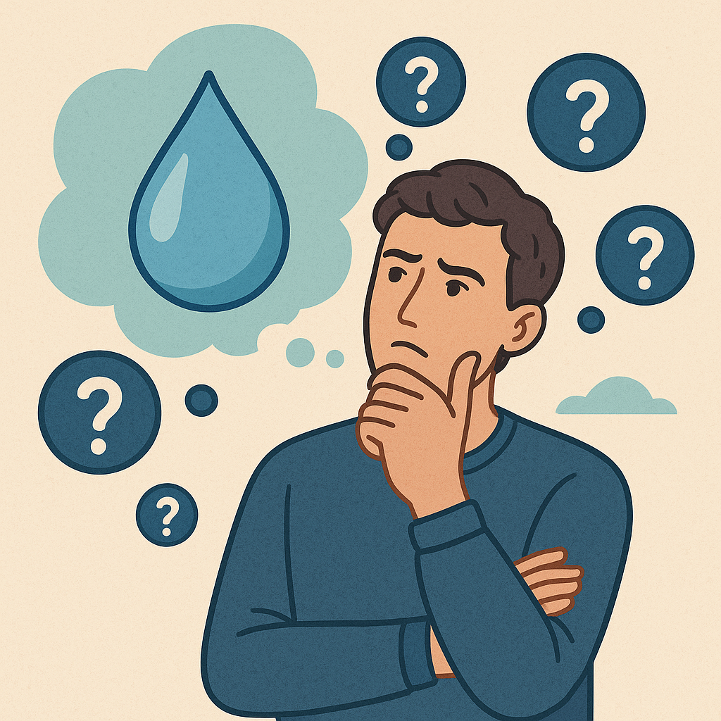


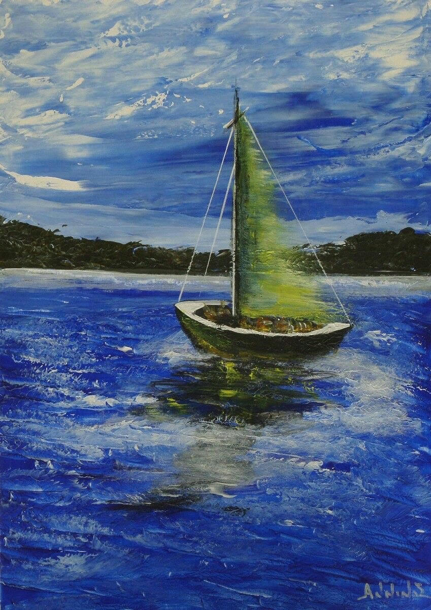
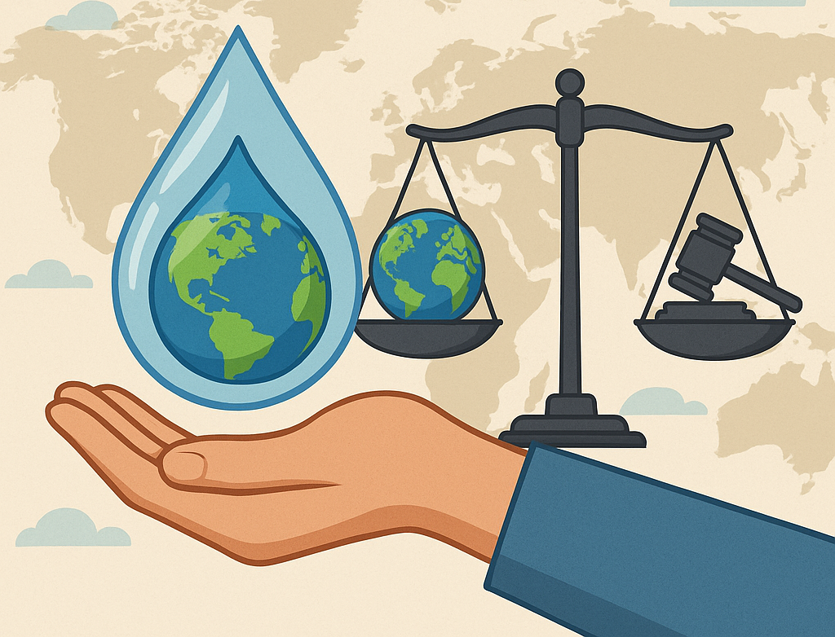
ΝΕΡΟ: ΓΝΩΣΗ, ΠΟΛΙΤΙΣΜΟΣ ΚΑΙ ΠΡΟΒΛΗΜΑΤΙΣΜΟΣ
ΕΡΩΤΗΜΑΤΑ
SAILBOAT ON LAKE
Η ΣΗΜΑΣΙΑ ΤΟΥ ΝΕΡΟΥ ΓΙΑ ΤΟΝ ΑΝΘΡΩΠΟ
ΒΙΒΛΙΟΘΗΚΗ ΕΝΗΛΙΚΩΝ
ΒΙΒΛΙΟΘΗΚΗ ΠΑΙΔΙΩΝ
Του ζωγράφου Claude Monet

Slide 4
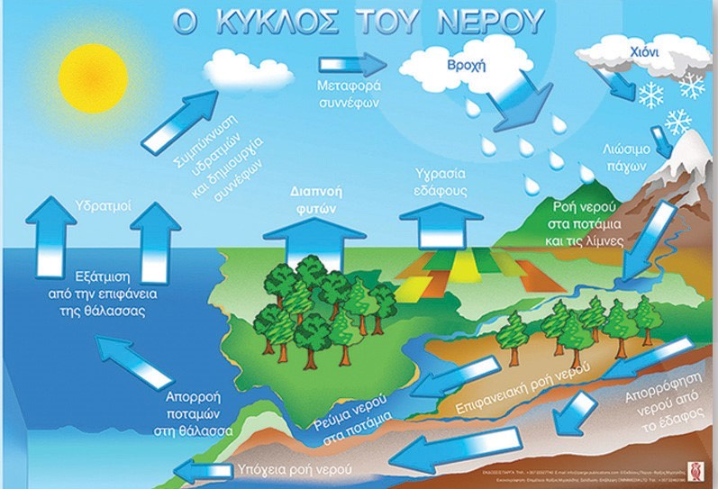





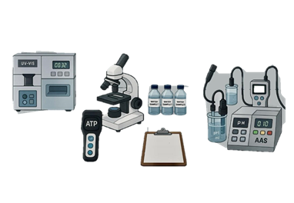



ΔΙΑΔΡΑΣΤΙΚΟ ΕΡΓΑΣΤΗΡΙ : ΕΞΕΡΕΥΝΗΣΕ ΤΟ ΝΕΡΟ
ΕΡΓΑΣΤΗΡΙΟ ΑΝΑΛΥΣΗΣ ΔΕΙΓΜΑΤΩΝ ΝΕΡΟΥ
ΠΕΙΡΑΜΑΤΑ ΜΕ ΝΕΡΟ
Ο ΚΥΚΛΟΣ ΤΟΥ ΝΕΡΟΥ
ΠΑΙΧΝΙΔΙ
ΠΑΙΧΝΙΔΙ

Slide 5
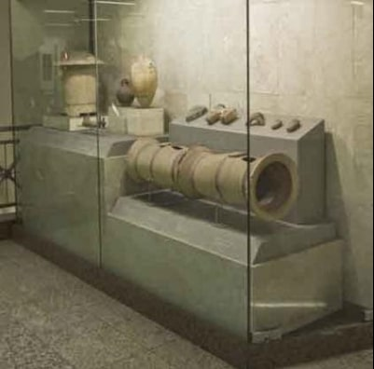
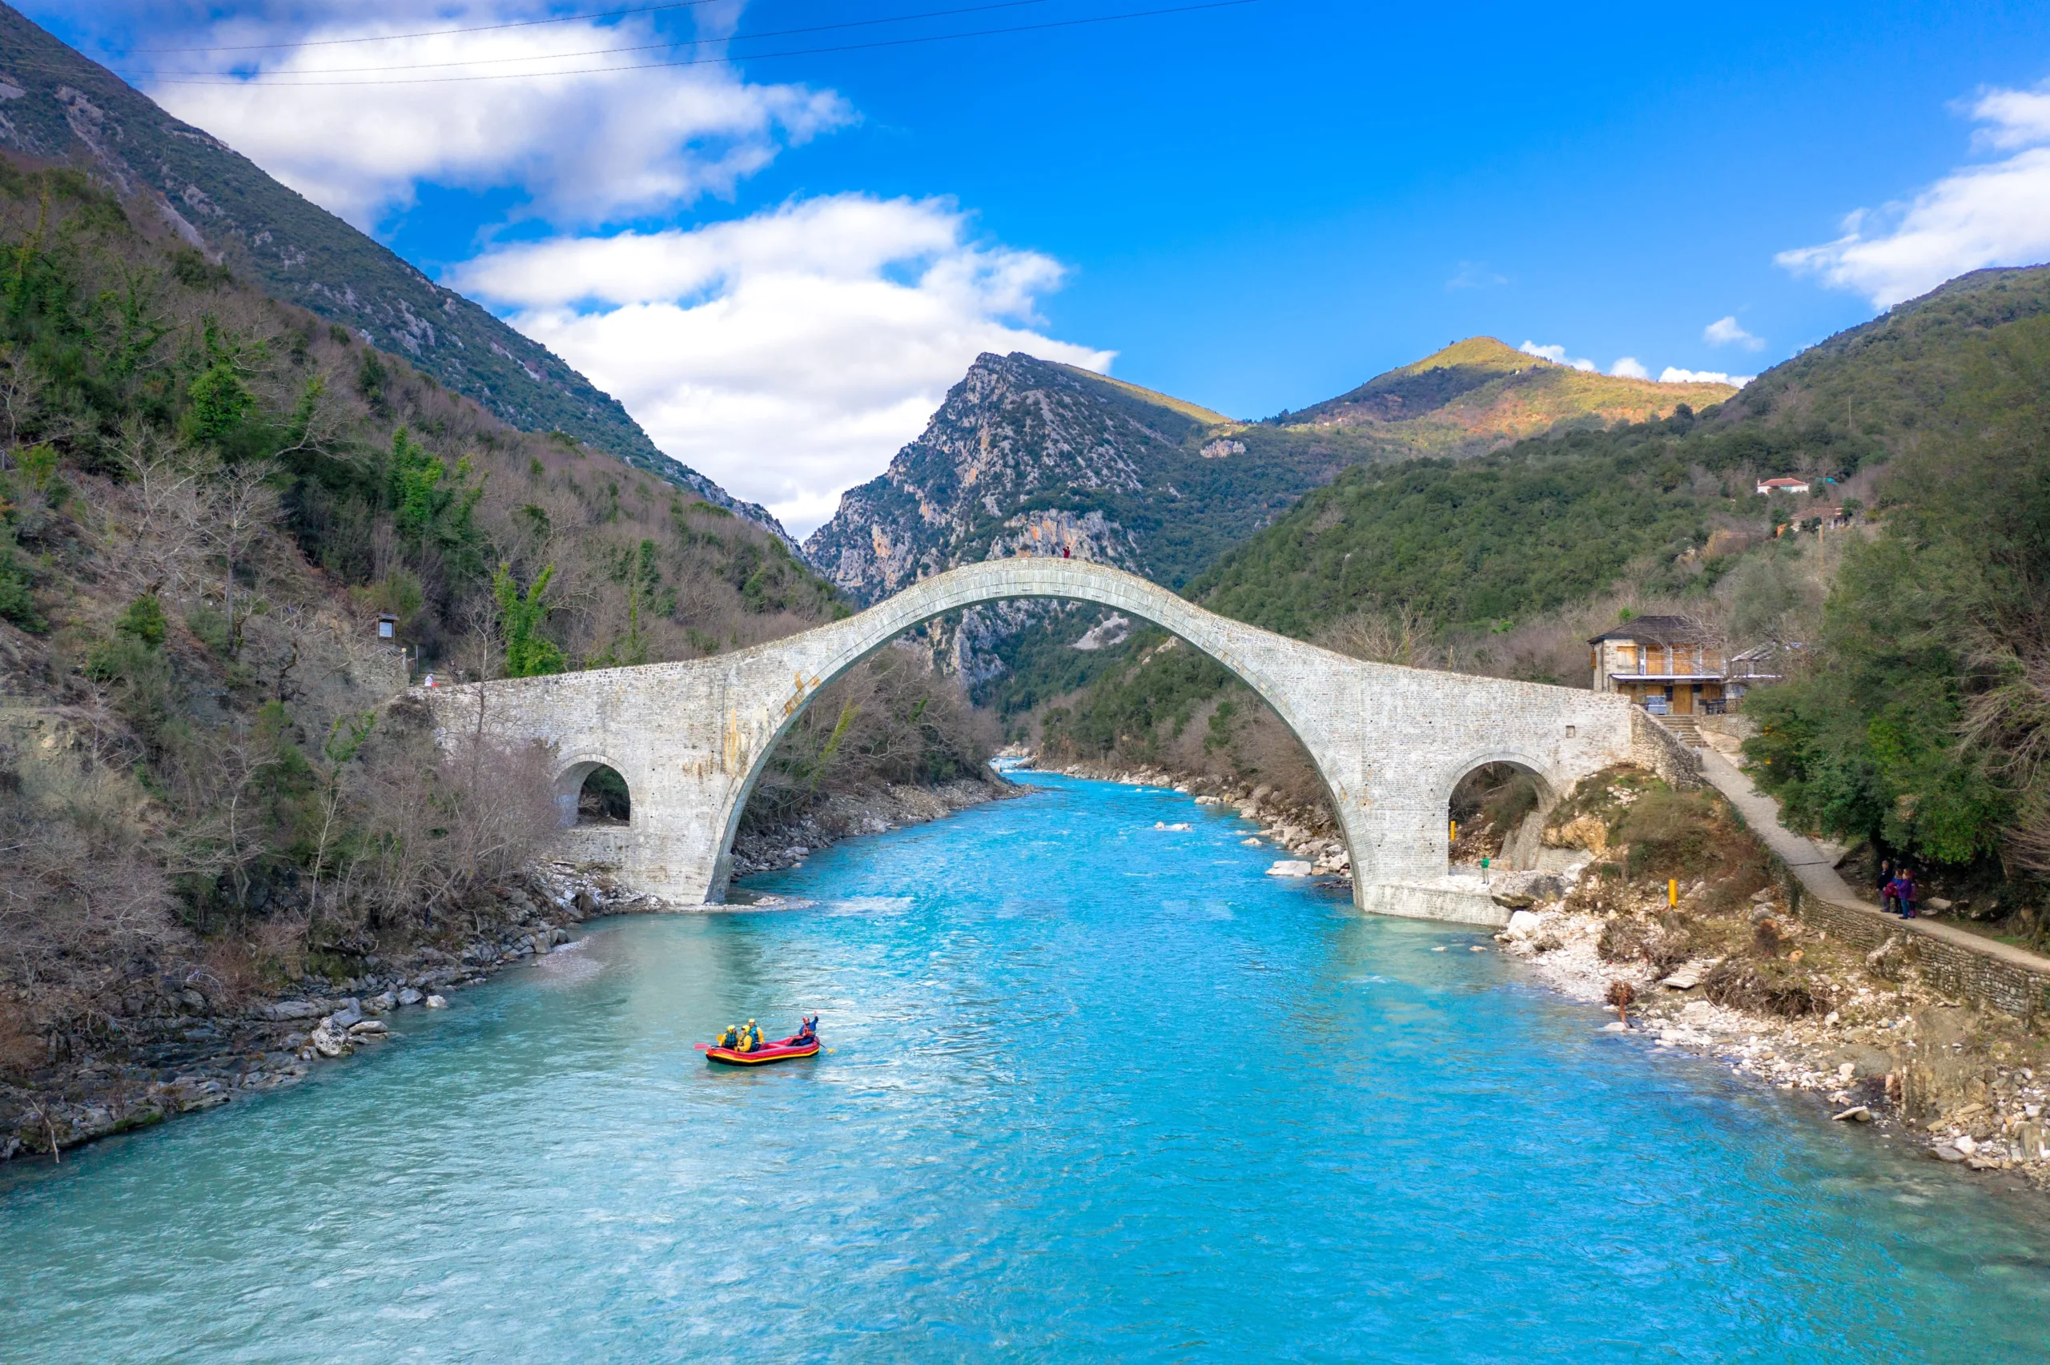
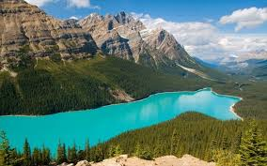
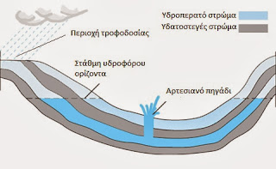

ΝΕΡΑ ΤΗΣ ΕΛΛΑΔΑΣ: ΓΝΩΣΗ ΚΑΙ ΙΣΤΟΡΙΑ
ΥΔΡΕΥΣΗ ΣΤΗΝ ΕΛΛΗΝΙΚΗ ΑΡΧΑΙΟΤΗΤΑ
ΥΔΡΟΦΟΡΟΣ ΟΡΙΖΟΝΤΑΣ
ΤΡΟΠΟΙ ΚΑΙ ΕΡΓΑ ΔΙΑΧΕΙΡΙΣΗΣ ΥΔΑΤΩΝ
ΠΟΤΑΜΟΙ ΕΛΛΑΔΑΣ
ΛΙΜΝΕΣ ΕΛΛΑΔΑΣ
ΕΞΟΔΟΣ

